Slide 1
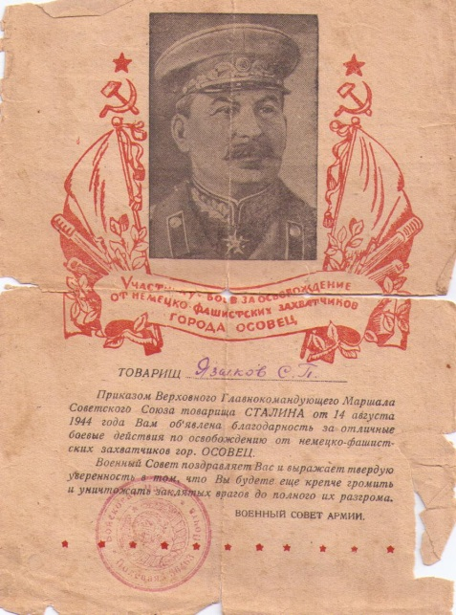
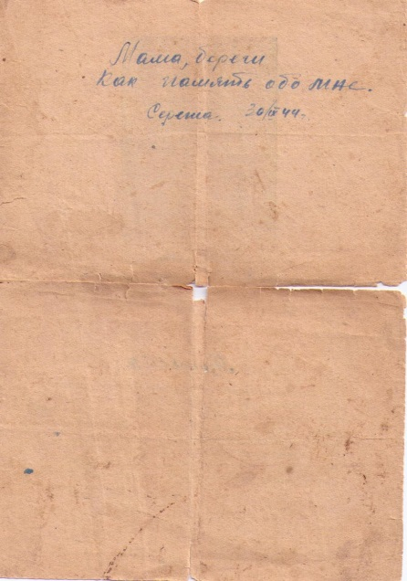
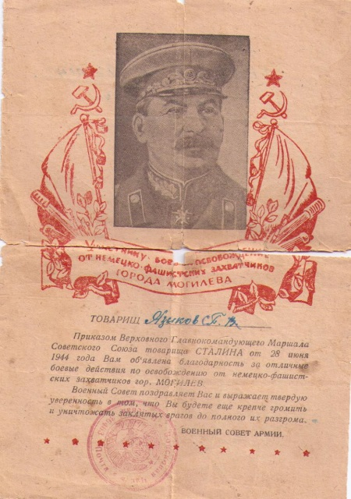
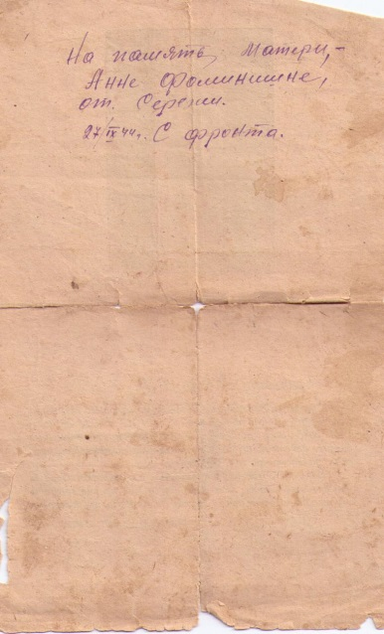
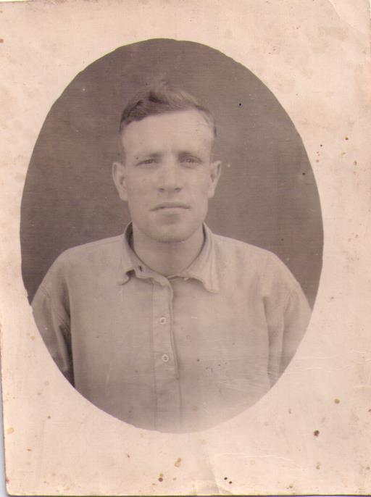
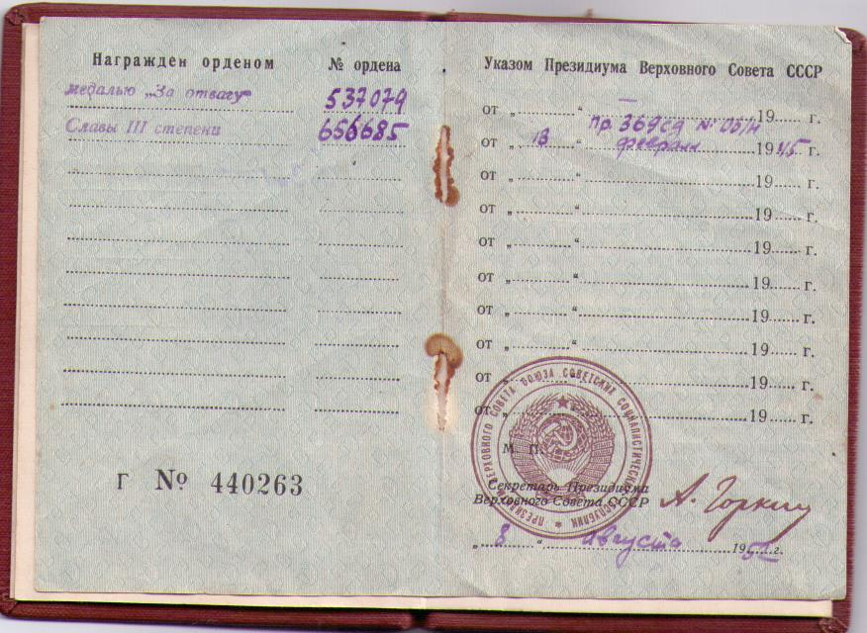
Самарская область, Кинельский район
Языков Сергей Петрович родился 28 сентября 1923 года
Окончил 9 классов и 3-х годичную школу с/х по подготовке председателей колхозов. Был курсантом Ульяновского пехотного училища и Кемеровского пехотного училища 1942 год. На фронт ушел в 1942 году по 10 февраля 1945 года, звание старший сержант. На фронте участвовал в боях 75 стрелковой бригаде 1942 год.
222 Стрелковой полк1942-1943г.г., 369 Стрелковая дивизия эвакогоспиталь 1943., Артиллерийский полк 38 ГАУб артиллерийской бригады 1945г.
15 декабря 1943 года был ранен в ногу, 1945 г., тяжело ранен в правое бедро.(информации больше нет). Умер в 1976 году.
Имел правительственные награды: Орден Славы 3 степени; Медаль За Отвагу; Юбилейные медали.
Фото 1.1945г. Языков Сергей Петрович

